Slide 1
Térinformatikai feladatok megoldása 2
Térinformatikai programozás 1.
2023.11.15.
Bede-Fazekas Ákos

Slide 2
Geometriák gyűjteménye
a MultiPointot (pontgyűjteményt) próbáljuk ki
de teljesen hasonlóan működik a MultiLineString, a MultiPolygon és a GeometryCollection is
pontgyűjtemény létrehozható egy vagy több
koordinátapár listájából
pontokból
vagy ezek keverékéből
(mint a vonal)

Slide 3
Geometriák gyűjteménye
from shapely.geometry import Point, MultiPoint, LineString
pontgyujtemeny_koordinatabol = MultiPoint([[7, 8], [5, -10], [0, 9]])
pont1 = Point(2, 15)
pont2 = Point(9, -1)
pont3 = Point(3, 5)
pontgyujtemeny_pontokbol = MultiPoint([pont1, pont2, pont3])
pontgyujtemeny_vegyes = MultiPoint([pont1, [-7, 6], pont3])
pontok = pontgyujtemeny_pontokbol
pontok
print(pontok) # WKT

Slide 4
Geometriák gyűjteménye
kényelmesen kezelhető:
használható a tartalmazásoperátor (in)
végiglépkedhetünk a gyűjtemény elemein (a pontokon) iteráló ciklusban
lekérhetjük az elemek listáját a list() függvénnyel
lekérhetjük az elemeit vagy egy részgyűjteményt a [] operátorral

Slide 5
Geometriák gyűjteménye
pont3 in pontok # igaz
Point([3, 5]) in pontok # igaz
Point([-2, 11]) in pontok # hamis
for pont in pontok:
print(pont)

Slide 6
Geometriák gyűjteménye
pontok_listaja = list(pontok)
for pont in pontok_listaja:
print(pont.x)
print(pontok)
print(pontok[0]) # első pont
print(pontok[1:3]) # második és harmadik pont
vonal = LineString([pontok[2], pontok[0]])

Slide 7
GeoJSON és shape
GeoJSON:
széles körben használt
vektoros térinformatikai formátum
a shapely belső adattípusa (shape) és a geoJSON között átjárás van
a fiona csomag GeoJSON-nel dolgozik → mentéshez/beolvasáshoz át kell alakítani
átalakítás GeoJSON-né:
shapely.geometry.mapping()
átalakítás shape-pé:
shapely.geometry.shape()

Slide 8
GeoJSON és shape
from shapely.geometry import mapping, shape
pontgyujtemeny_GJSON = mapping(pontgyujtemeny_koordinatabol)
type(pontgyujtemeny_GJSON) # szótár
print(pontgyujtemeny_GJSON) # van type és coordinates azonosítójú eleme
pontgyujtemeny_GJSON["type"] # MultiPoint
pontgyujtemeny_GJSON["coordinates"]
pontgyujtemeny_shape = shape(pontgyujtemeny_GJSON) # visszaalakítjuk
pontgyujtemeny_shape == pontgyujtemeny_koordinatabol # igaz

Slide 9
Vektorok beolvasása fájlból
a fiona csomaggal tudunk beolvasni és menteni
most csak a beolvasást próbáljuk ki
fiona.open(hely, "r")
hely: abszolút vagy relatív elérési út (linuxos perjellel: /) + fájlnév + kiterjesztés
"r": read, olvasásra nyitjuk meg a fájlt
megnyitáskor egy iterálható objektumot kapunk
aminek az elemei szótárak
lekérhetjük a vetületét (.crs), az adatszerkezetét (.schema) és az elemszámot (len())

Slide 10
Vektorok beolvasása fájlból
import fiona
varosok = fiona.open("adatok/varosok.shp", "r")
for varos in varosok:
type(varos)
varosok.crs # vetület
varosok.schema # adatszerkezet
len(varosok) # elemszám

Slide 11
Vektorok beolvasása fájlból
mindegyik elem szótár
amely típust, azonosítót, adatokat (tulajdonságokat) és geometriát tartalmaz
most csak a geometriát nézzük meg
a geometria GeoJSON-ként tárolódik (szótár)
amit a shapely.geometry.shape()-pel át tudunk alakítani Point/LineString/Polygon típusokká
list(varosok[0].keys()) # ['type', 'id', 'properties', 'geometry']
elso_geometriaja = varosok[0]["geometry"]
type(elso_geometriaja) # szótár (GeoJSON)
elso_shapekent = shape(elso_geometriaja)
type(elso_shapekent) # most már a shapely tudja kezelni

Slide 12
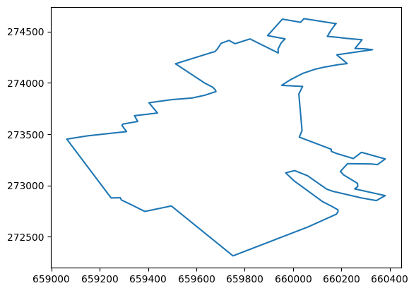
Vektorok beolvasása fájlból
és innentől a teljes (tanult és nem tanult) shapelys eszköztárat használhatjuk:
elso_shapekent.area # és működnek a shapelys függvények/tulajdonságok
elso_shapekent.buffer(5)
from matplotlib.pyplot import plot, show
x, y = elso_shapekent.exterior.xy
plot(x, y)
show()

Slide 13
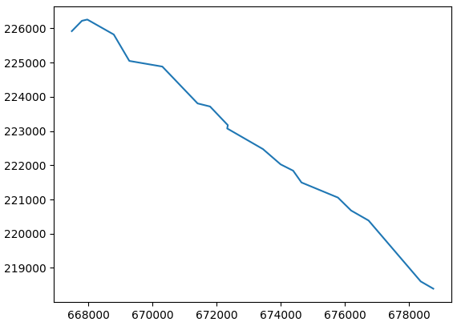
1. feladat – összetett geometriák
hozd létre az origót és még egy pontot
hozz létre egy legalább három különböző pontból álló pontgyűjteményt, felhasználva az előző két pontot
lépegess végig mindegyik pontján (elemén), és ha az adott eleme geometriailag egybeesik a [0; 0] koordinátájú ponttal, akkor írj szöveges üzenetet a képernyőre
a pontgyűjtemény második eleméből készíts GeoJSON-os változatot, és írd a képernyőre ennek a geometriatípusát
olvasd be az adatok/folyok.shp fájlt
és a 5. elemének geometriájából készíts shapelys vonalláncot
ábrázold ezt az elemet (folyót)

Slide 14
Raszterek
a rasterio csomag a raszterek beolvasására és mentésére szolgál
mi most csak a beolvasást próbáljuk ki
a beolvasás a vektorok beolvasásához hasonlóan kétlépcsős
először megnyitjuk a fájlt (rasterio.open())
ekkor bizonyos tulajdonságait már elérhetjük
majd egy adott rétegét beolvashatjuk (.read())
tulajdonságok:
count: rétegek száma
width, height: szélesség és magasság (cellaszámban kifejezve)
bounds: befoglaló doboz
crs: vetület

Slide 15
Raszterek
import rasterio
raszter = rasterio.open("adatok/pilis_dem.tif")
raszter.count # rétegek száma
raszter.width
raszter.height
raszter.bounds # befoglaló doboz
raszter.crs # vetület

Slide 16
Raszterek
réteg beolvasása a megnyitott fájl .read() függvényével történik
egyetlen paramétere jelzi, hogy hanyadik rétegre van szükségünk
a számozás nem a Pythonban, hanem a térinformatikában megszokott módon történik
vagyis az 1. réteg sorszáma 1
a beolvasott réteg egy óriási tömb (~összetett számlista)
pilis = raszter.read(1) # 1-gyel kezdődik a számozás!
print(pilis)

Slide 17
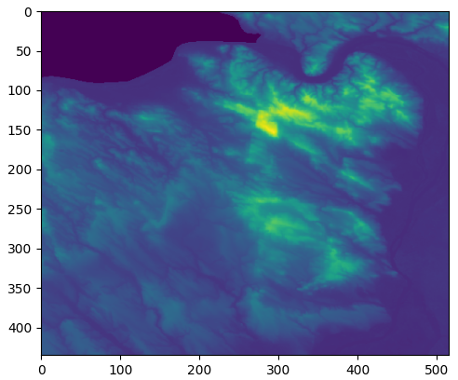
Raszterek megjelenítése
a raszterréteg kétféleképpen jeleníthető meg
a matplotlib.pyplot csomag imshow(), majd show() függvényeivel
vagy a rasterio.plot csomag show() függvényével
az előbbi testreszabhatóbb, az utóbbi kényelmesebb
de a kettő lényegileg ugyanaz
from rasterio.plot import show
show(pilis)

Slide 18
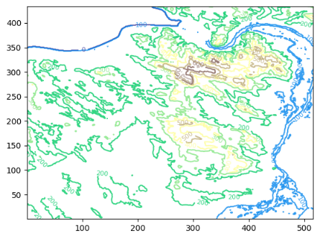
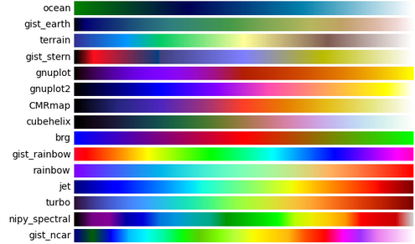
Raszterek megjelenítése
színpalettát a "cmap" paraméterrel módosíthatjuk
rengeteg színpaletta érhető el:
matplotlib.org/stable/gallery/color/colormap_reference.html
kontúrvonalas ábrázolás:
contour = True
színskála határainak megadása:
vmin, vmax
show(pilis, cmap = "terrain", contour = True)

Slide 19
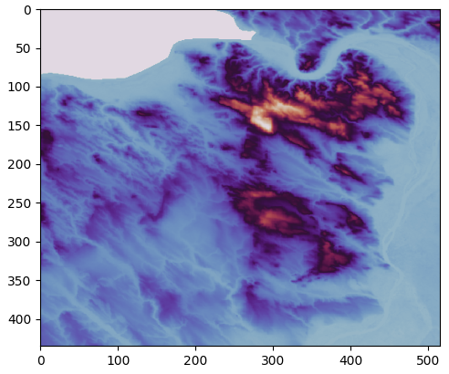
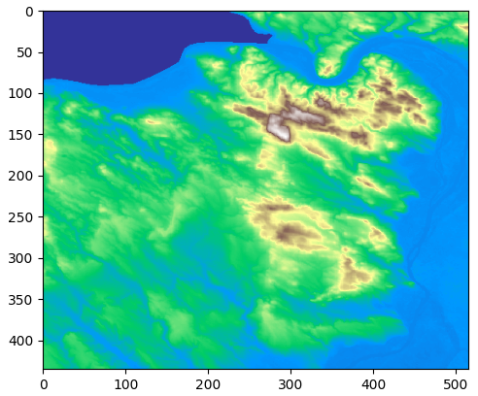
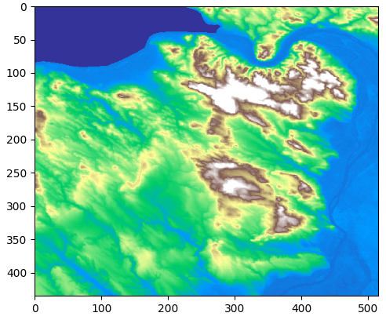
Raszterek megjelenítése
show(pilis)
show(pilis, cmap = "twilight")
show(pilis, cmap = "terrain")
show(pilis, cmap = "terrain", vmin = 50, vmax = 500)

Slide 20
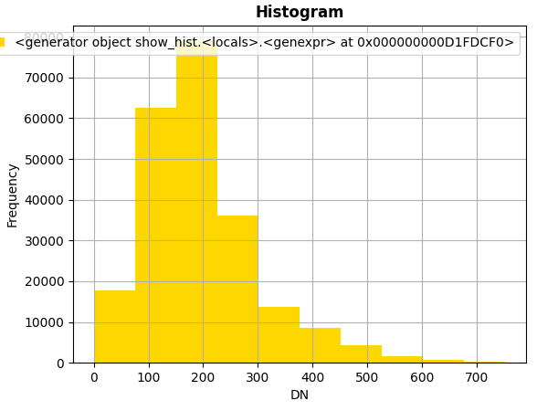
Eloszlás ábrázolása
a rasterio.plot.show_hist() függvénnyel a raszterréteg értékeinek eloszlását ábrázolhatjuk hisztogramon
from rasterio.plot import show_hist
show_hist(pilis)

Slide 21
Raszterek és vektorok
a raszterek és vektorok között számos térinformatikai műveletet végezhetünk
most a példa kedvéért egyet nézünk meg
raszter maszkolása és körbevágása poligonnal
rasterio.mask csomag mask() függvénye
első paramétere a maszkolandó raszterfájl (nem a raszterréteg!)
második paramétere a poligonok listája
a poligonok lehetnek shapelys Polygonok és GeoJSON-ok is
a lényeg, hogy felsorolhatóak legyenek (egy poligon esetén is listába kell rakni)
további paraméterek:
crop: logikai; körbevágja-e a rasztert a vektor befoglaló dobozával?
nodata: szám; a poligonon kívül eső cellák leendő értéke

Slide 22
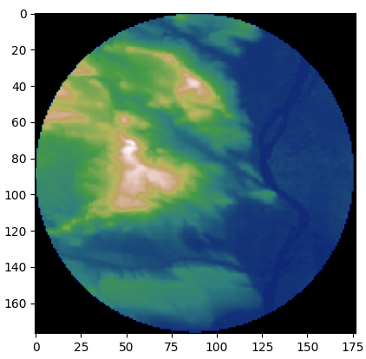
Raszterek és vektorok
a mask() függvény visszatérési értéke kételemű
az első elem tartalmazza a maszkolt rasztert
a második elhagyható (a vetülettel kapcsolatos információkat rögzíti)
import shapely.geometry, rasterio.mask
kor = shapely.geometry.Point(19, 47.5).buffer(0.1)
korok_listaja = [kor] # listába tesszük!
maszkolt_pilis, vetulet = rasterio.mask.mask(raszter, korok_listaja, crop = True, nodata = 0)
show(maszkolt_pilis, cmap = "gist_earth", vmin = 50, vmax = 500)

Slide 23
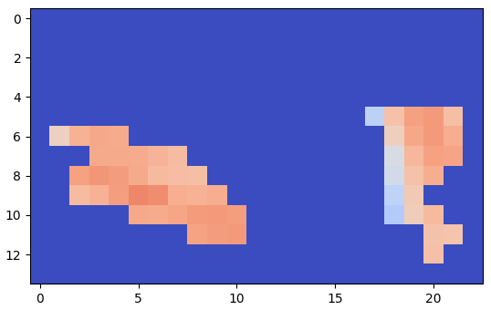
2. feladat – raszterek
nyisd meg az adatok/felszinhomerseklet.tif geoTiff-fájlt
és írd a képernyőre a vetületét és a rétegeinek számát
nyisd meg az adatok/varosok.shp fájlt
hozz létre egy kételemű listát a 2. és 7. város geometriájából
hozz létre egy rasztert úgy, hogy az
a két város alá eső cellákban a felszínhőmérsékletet mutassa
azokon kívül a cellák értéke legyen 200
a két város befoglaló dobozán kívül eső cellákat hagyd el (vágd le)
jelenítsd meg az eredményt egy neked tetsző (a matplotlib.org/stable/gallery/color/colormap_reference.html oldalról választott) színskálával
a 280 és 310 értékek közt kifeszítve a színskálát

Slide 24
Gyakorlás 1.
olvasd be a városokat az adatok/varosok.shp fájlból
hozz létre egy utat (vonalláncot) a [660000; 273500] és a [800000; 200000] koordinátapontok között
számold meg, hogy hány várossal metsződik össze az út
informatív szöveges üzenetben tájékoztasd a felhasználót az eredményről
segítség:
hozz létre egy számláló változót 0 kezdőértékkel
iterálj végig a városokon, az adott városnak vedd a geometriáját és alakítsd Polygonná
ha a poligon összemetsződik a vonallánccal, növeld a számlálót

Slide 25
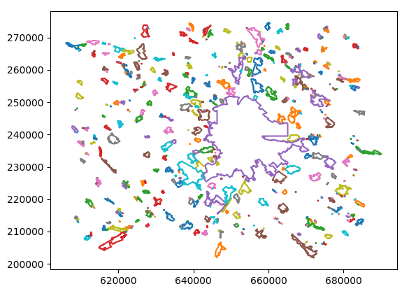
Gyakorlás 2.
lépkedj végig a városokon
minden egyes várost ábrázold új rétegen a plot() függvénnyel
de még ne jelenítsd meg a show() függvénnyel az ábrát
ha a ciklus lefutott (vagyis elkészült az összes réteg), jelenítsd meg a városokat felugró ablakban

Slide 26
Gyakorlás 3.
olvasd be a folyókat az adatok/folyok.shp fájlból
egy ciklusban sorba véve a folyókat
mindaddig írj a képernyőre valamilyen üzenetet
amíg csak nem találsz egy legalább 15 ezer méter hosszúságút
ha véget ér a ciklus (találtál hosszú folyót)
ellenőrizd, hogy a talált folyó helyes geometriájú-e (nem önmetsző)

Slide 27
Gyakorlás 4.
hozz létre egy egyparaméteres függvényt
amely egy összetett geometriát vár bemenetként
végiglépdel a geometria elemein
minden elemnek meghatározza a geometriatípusát
a geometriatípusoknak (mint szövegeknek) a listáját adja eredményül
hozd létre az origót mint pontot
hozz létre egy legalább három pontból álló vonalláncot, felhasználva az origót is
képezz egy akkora puffert az origó körül, amely nem nyeli el teljesen a vonalláncot
képezd a puffer és a vonallánc unióját
hívd meg a függvényt az unión, az eredményt írd a képernyőre

Slide 28
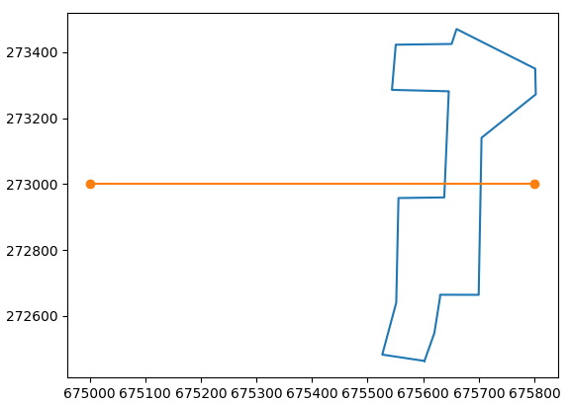
Gyakorlás 5.
képezd az adatok/varosok.shp fájlban lévő poligonok közül az ötödiknek a körvonalát
és ábrázold rétegen (még ne jelenítsd meg a show()-val)
egy ciklusban lépkedj mindaddig 200 méterenként keletre
amíg a [675000; 273000] kezdőpontú vízszintes vonal,
melynek a végpontja a kezdőponttól keletre található (a ciklusban éppen vizsgált koordinátán),
nem metsződik össze a körvonallal
ha megtaláltad a körvonallal összemetsződő vonalat, ábrázold azt is
majd ezeket együtt jelenítsd meg felugró ablakban

Slide 29
Köszönöm a figyelmet!
kérdések?

